Slide 1
DB Impl
Von Michael Branz
Und Christopher Schmutzler

Slide 2
Laufzeit veränderungen

Slide 3
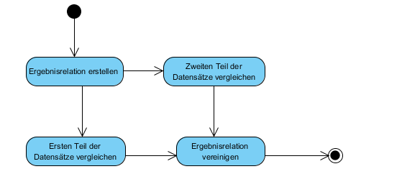
Select

Slide 4
Aggregate

Slide 5
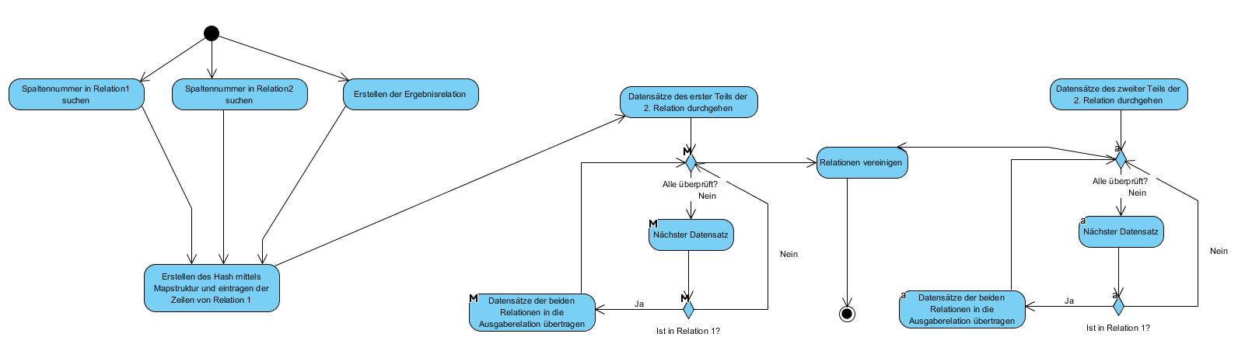
HashJoin

